Slide 1
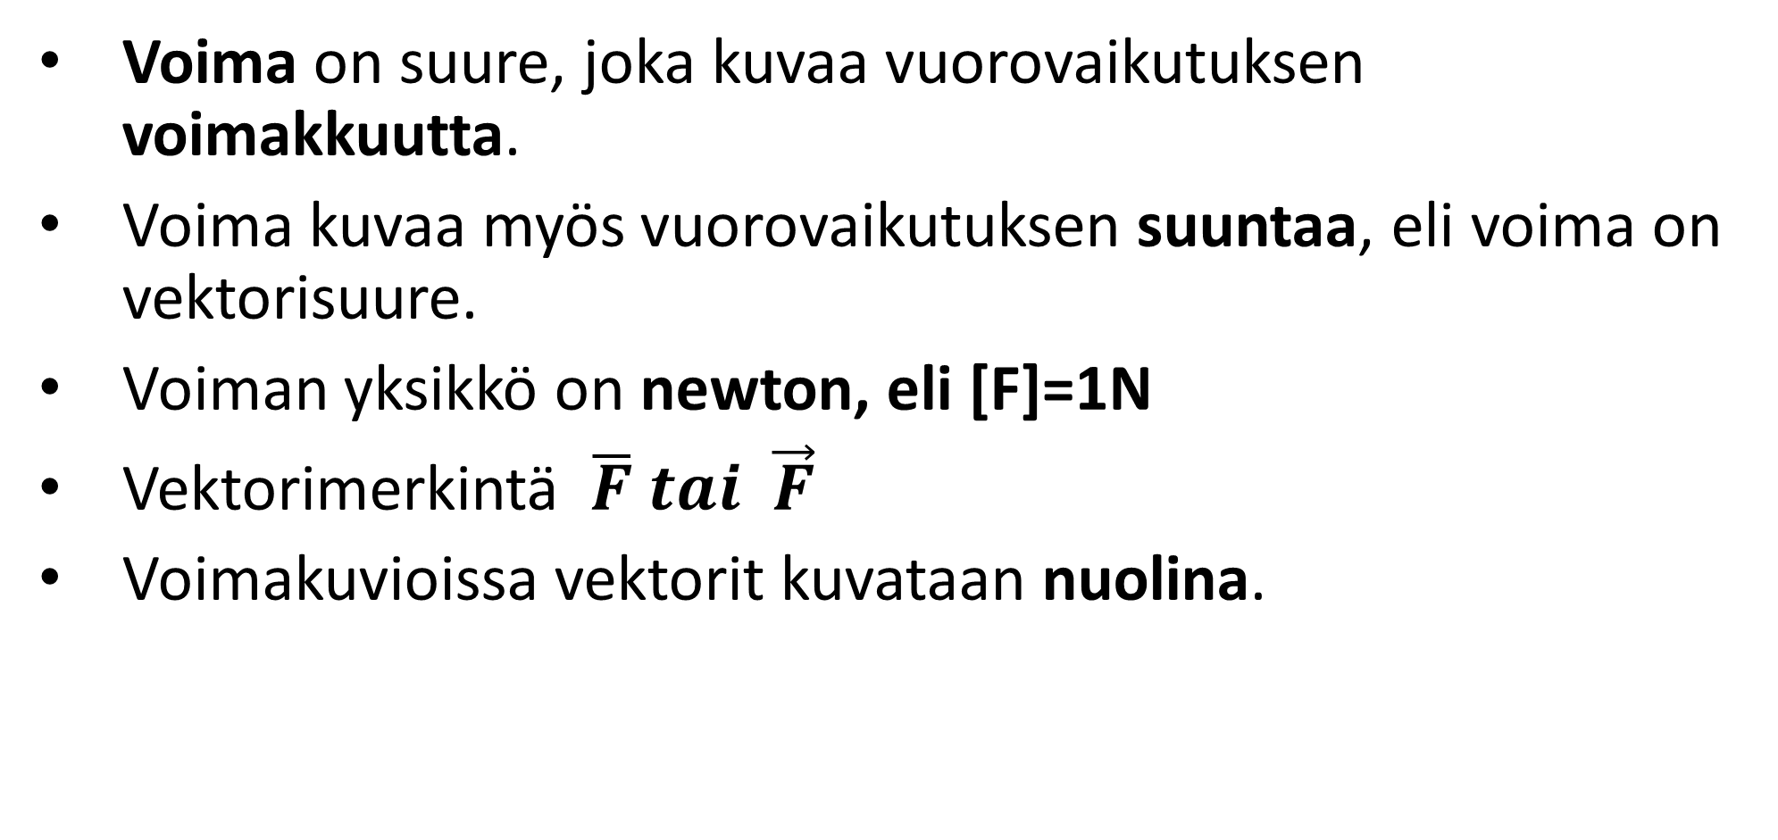
Voima ja paine
Voima on suure, joka kuvaa vuorovaikutuksen voimakkuutta.
Voima kuvaa myös vuorovaikutuksen suuntaa, eli voima on vektorisuure.
Voiman yksikkö on newton, eli [F]=1N
Vektorimerkintä $\overline{F} tai \vec{F}$
Voimakuvioissa vektorit kuvataan nuolina.

Slide 2
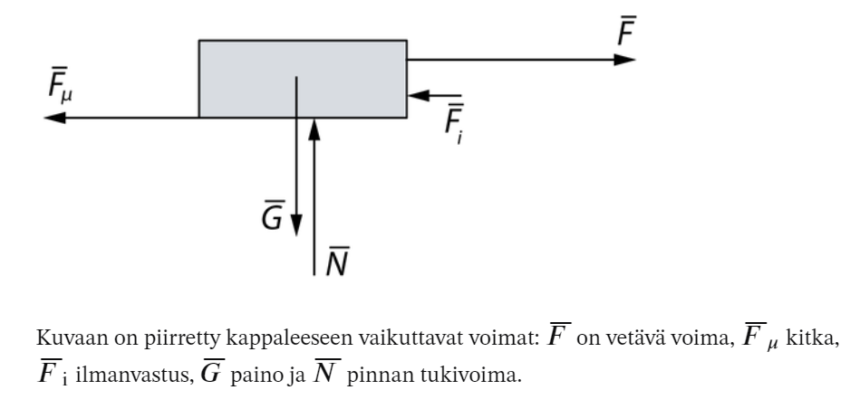
Voimakuvio
Tasaisella pinnalla vedettävään kappaleeseen vaikuttavat voimat…

Slide 3
Painovoima
Gravitaation aiheuttamaa voimaa sanotaan painovoimaksi eli painoksi tai maan vetovoimaksi.
Paino (G) suuntautuu kohti maan keskipistettä ja sen suuruus lasketaan yhtälöstä…
G=mg missä…
m = massa (kg)
g = putoamiskiihtyvyys maan pinnan läheisyydessä
g = 9,81 m/s²

Slide 4
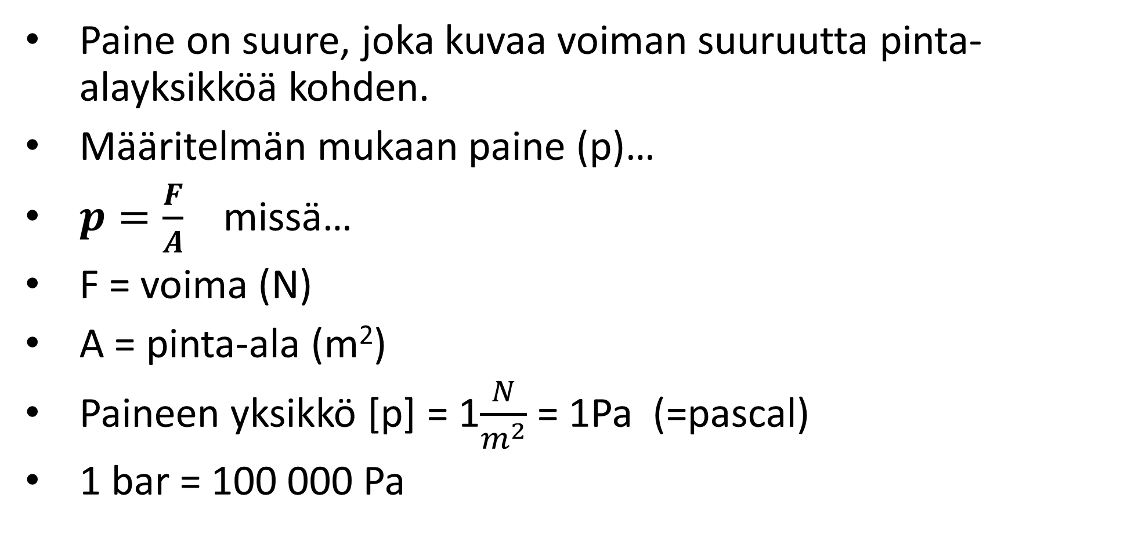
Paine
Paine on suure, joka kuvaa voiman suuruutta pinta-alayksikköä kohden.
Määritelmän mukaan paine (p)…
$p=\frac{F}{A}$ missä…
F = voima (N)
A = pinta-ala (m²)
Paineen yksikkö [p] = 1$\frac{N}{m^{2}}$= 1Pa (=pascal)
1 bar = 100 000 Pa

Slide 5
Paine nesteissä ja kaasuissa
Nesteissä ja kaasuissa paine aiheutuu rakenneosasten törmäyksistä ja ilmenee astian seinämiin kohdistuvana voimana.
Paine leviää kaikkialle nesteeseen ja kaasuun ja vaikuttaa kaikkiin suuntiin yhtä suurena.
Tähän perustuu esim. hydraulisen nosturin toiminta.
Kaasu- ja nestevirtauksissa paine laskee (Bernoullin periaate)
Esim. pyörremyrsky, lentokoneen siipi

Slide 6
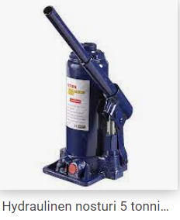
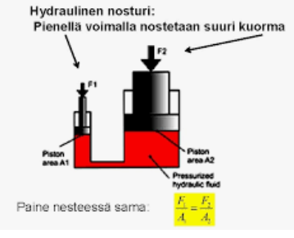
Hydraulinen nosturi

